Slide 1

Складнопідрядні речення з підрядними причини, мети, умови

Slide 2
Домашнє завдання
Повторити § 24;
Виконати вправу 5 на с.89 та домашню вправу на с.89
(за підручником Олександра Авраменка. — К. : Грамота, 2017)

Slide 3
Словниковий диктант
(В,в)улиця (Я,я)рославів (В,в)ал, мен..ший, нян..чити, з..їхати, (Е,е)поха (В,в)ідродження, приїж..ати, ін..єкція, мовно/літературний, недо/читав, контрас..ний, пес..ливий, віч/на/віч, гіган..ський, жовто/блакитний, жовто/гарячий, навіки/віків, що/денно, що/б дистриб..ютор, ні/як, по/зимовому, на/добраніч,
поки/що, через/те/що,(Р,р)іздво (Х,х)ристове, (Н,н)овий рік, возз..єднання, на/зло,
жовто/бокий, ясно/вельможний, день/у/день, тримай/но, що/найдовша, скільки/то.

Slide 4
Словниковий диктант
Вулиця Ярославів Вал, менший, няньчити, з’їхати,
епоха Відродження, приїжджати, ін’єкція, мовно-літературний, недочитав, контрастний, пестливий, віч-на-віч, гігантський, жовто-блакитний, жовтогарячий, навіки-віків, щоденно, щоб дистриб’ютор, ніяк, по-зимовому, на добраніч,
поки що, через те що, Різдво Христове, Новий рік, возз’єднання, на зло,
жовтобокий, ясновельможний, день у день, тримай-но, щонайдовша, скільки-то.

Slide 5
Відредагуйте словосполучення:
мандрувати по містам
пересікати дорогу
поводитися відповідно вимог
далекий путь
у випадку потреби
мандрувати містами
перетинати дорогу
поводитися відповідно до вимог
далека путь
у разі потреби

Slide 6
«Синтаксичний марафон»
Розділ мовознавства, що вивчає словосполучення та речення ?
Розділ мовознавства, що вивчає розділові знаки ?
Граматична основа — це …
Головний член речення, який вказує, про кого чи про що говориться в реченні?
Головний член речення, що вказує, що робить підмет чи який він є?
Речення, у яких частини рівноправні називаються…
Кома між частинами складносурядного речення не ставиться?
Яке речення називається складнопідрядним?
Назвіть типи складнопідрядних речень?
Що може пояснювати підрядне речення?
Яке місце щодо головного може посідати підрядна частина?
Чи можуть бути в головній частині вказівні слова?
Якими частинами мови можуть бути сполучні слова?

Slide 7
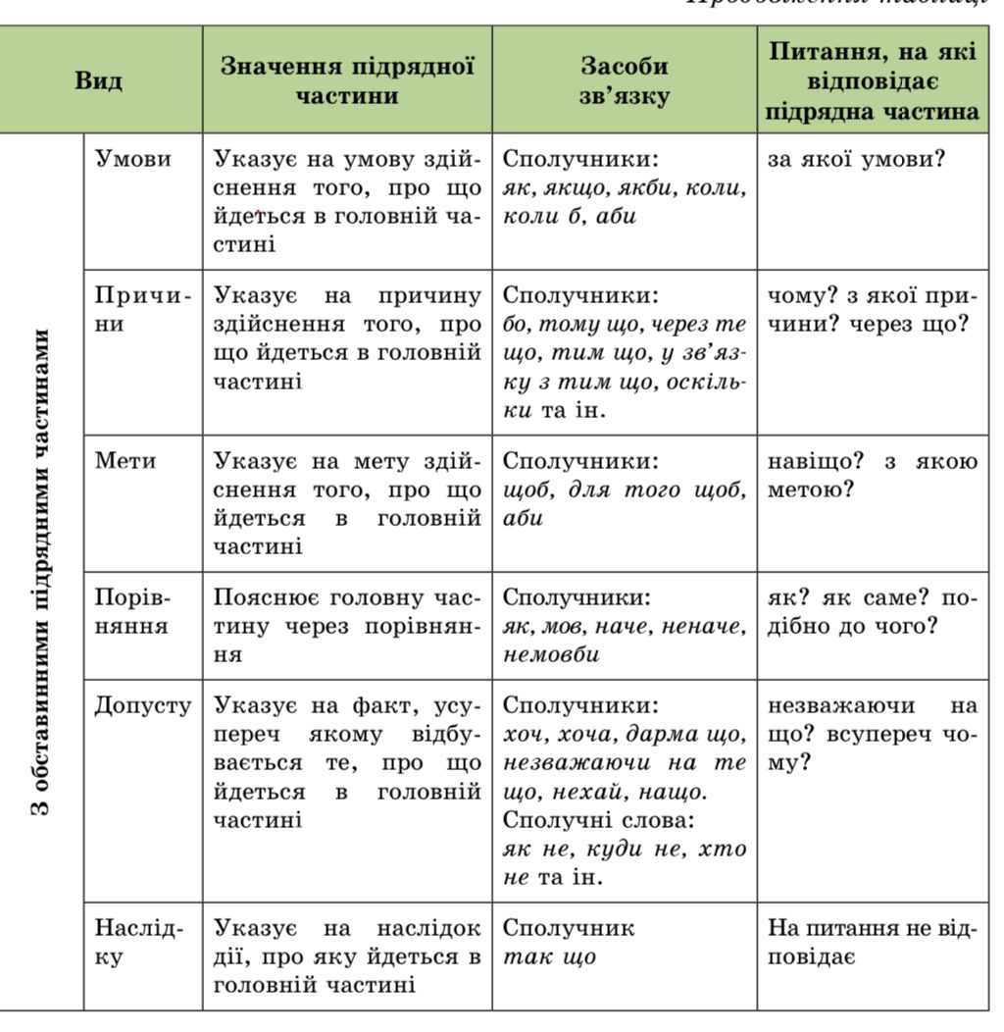
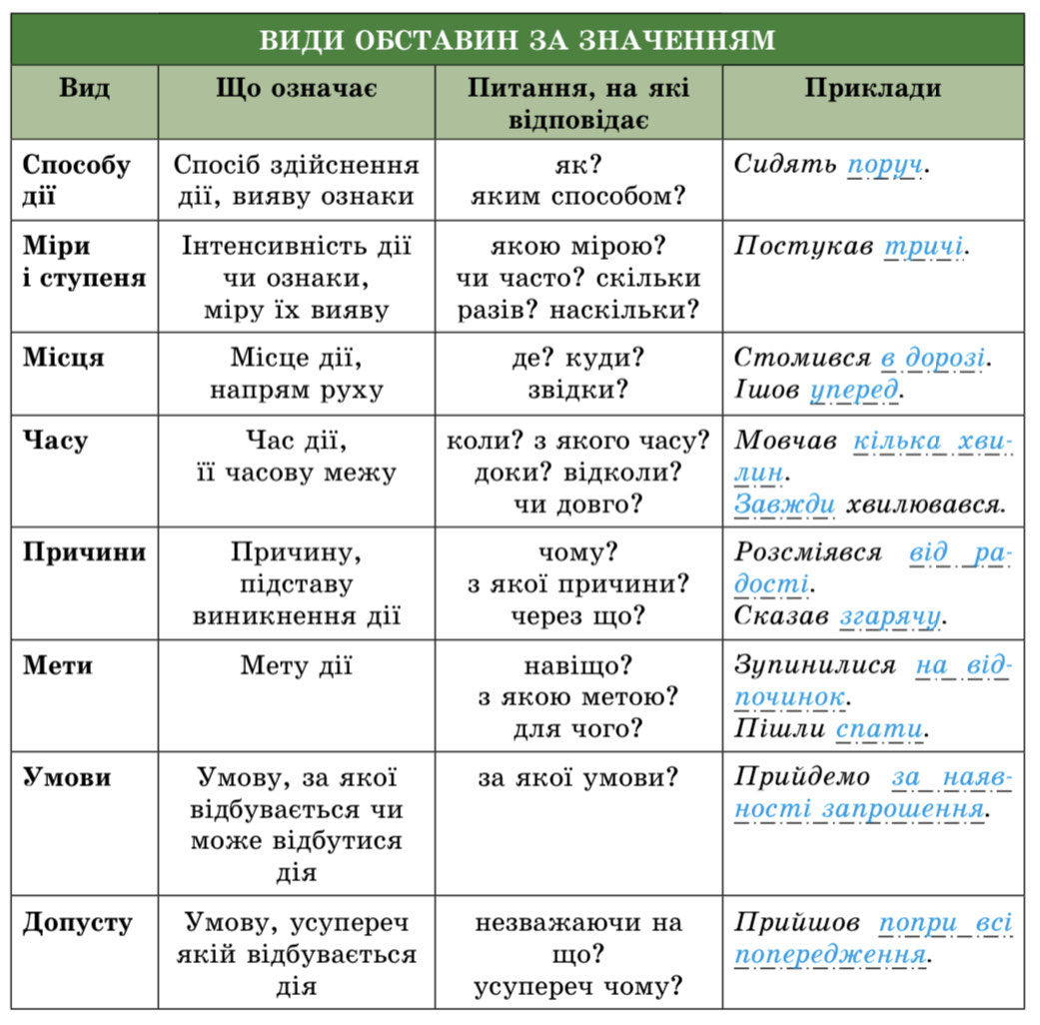
Зв’язки між видом підрядної частини й словом, яке вона пояснює в головній частині, нагаду­ють зв’язки між членами простого речення

Slide 8
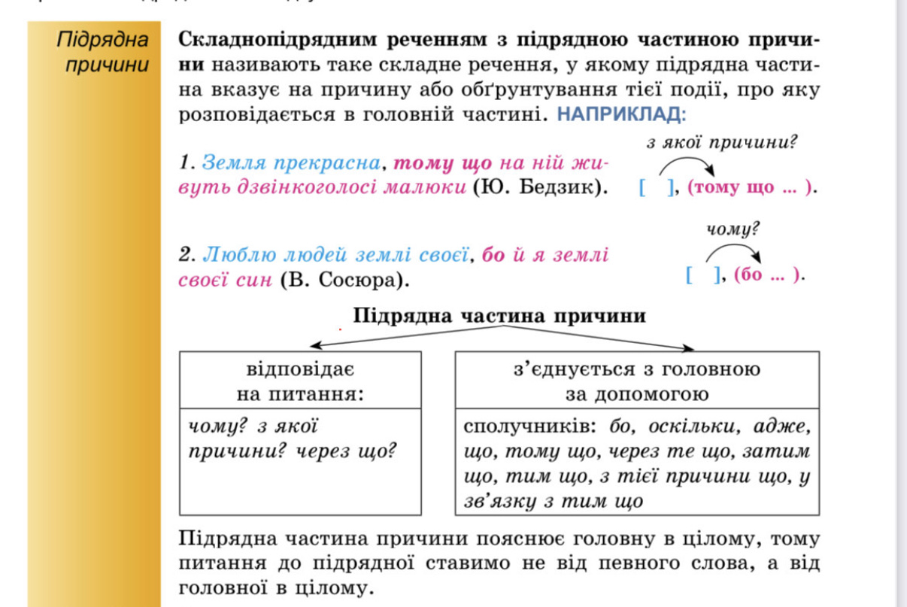

Slide 9
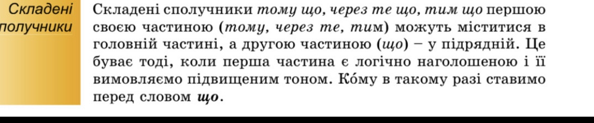
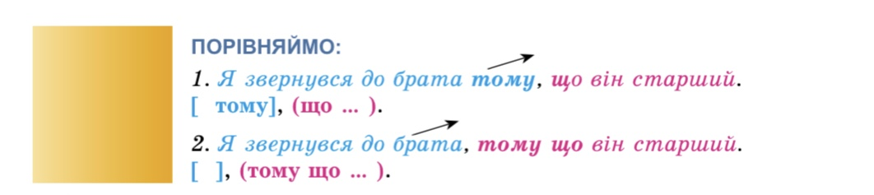

Slide 10
Синтаксичний практикум
Доведіть, що подані речення є складнопідрядними з підрядними частинами причини:
Ніколи не прагни товариства людей лихих, через те що серця їхні привчені до насильства. Оскільки дражливе слово викликає злість, людина гаряча здіймає сварку. Лагідна ж людина сварку втихомирює, тому що її розважливість гасить гнів. Переконати можна мудрістю й довготерпеливістю, бо м’який язик ломить і тверду кістку (З Біблії).

Slide 11
Підрядна частина може стояти стосовно головної:
(найчастіше) після головної
[Не сумуй], (що вимкнувся (не «виключився») мобільник).
перед нею (рідше)
(Оскільки на вулиці холодно й мокро), [ми перебуватимемо (не «знаходитимемося») в теплому приміщенні].
в середині неї (зрідка)
[Людина,(щоб бути успішною), повинна
здобувати (не «отримувати») знання].

Slide 12
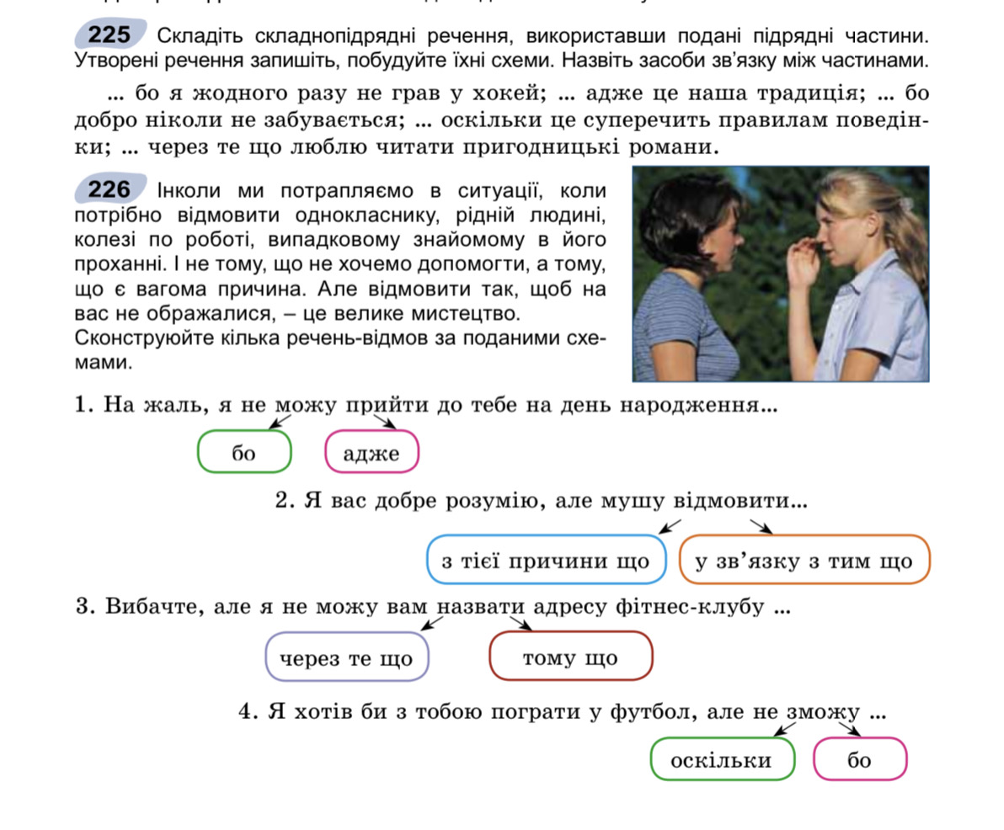

Slide 13
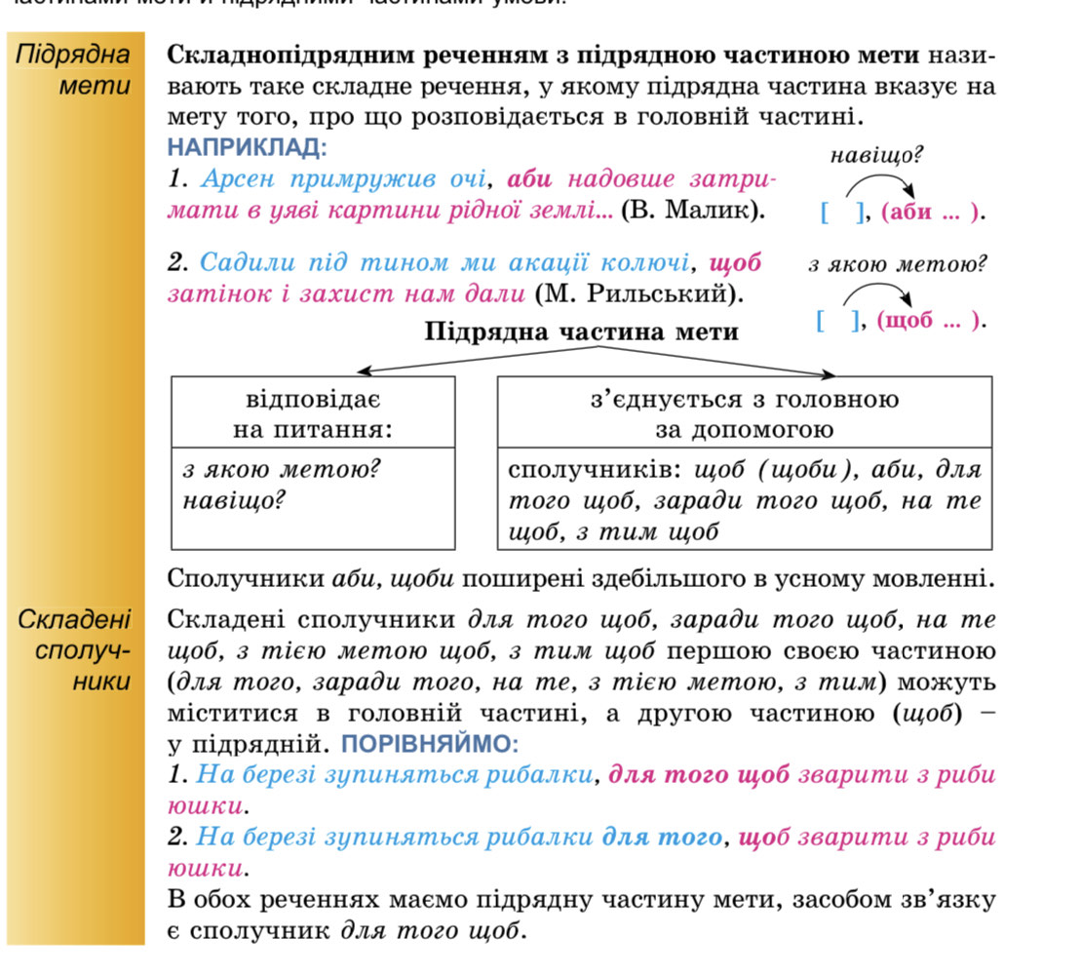

Slide 14
Синтаксичний практикум
Перепишіть. Визначте й підкресліть у кожному реченні граматичні основи. Поставте питання від головної частини до підрядної:
1. Щоб перемогти зло, нам потрібні любов і співчуття (Мати Тереза).
2. Схиляйся тільки для того, щоби підняти слабших (Епікур).
3. Можемо стати над прірвою в полі, щоб одвертати людей од біди голосом пісні і доброї волі (П. Воронько).
4. Один лиш вибір — плисти проти плину, щоб хвилі били в груди, а не в спину (Л. Михайлів).
5. Щоб з людьми було тобі не студно, не скупись на ласку і тепло (П. Камінський).

Slide 15
Синтаксичний практикум
З’ясуйте, у якому з поданих речень є підрядна частина мети. Відповідь обґрунтуйте:
1. І де в світі тая сила, щоб в бігу її спинила? (І. Франко).
2. Кожна мати хоче, щоб її діти росли розумними і щасливими (О. Квітневий).
3. Чи зумієш ти літати, щоб зі мною в парі бути? (М. Вороний).

Slide 16
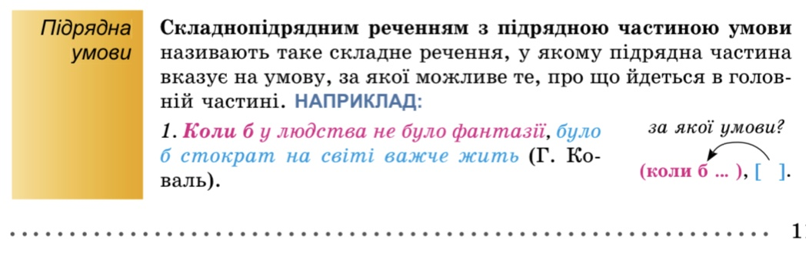
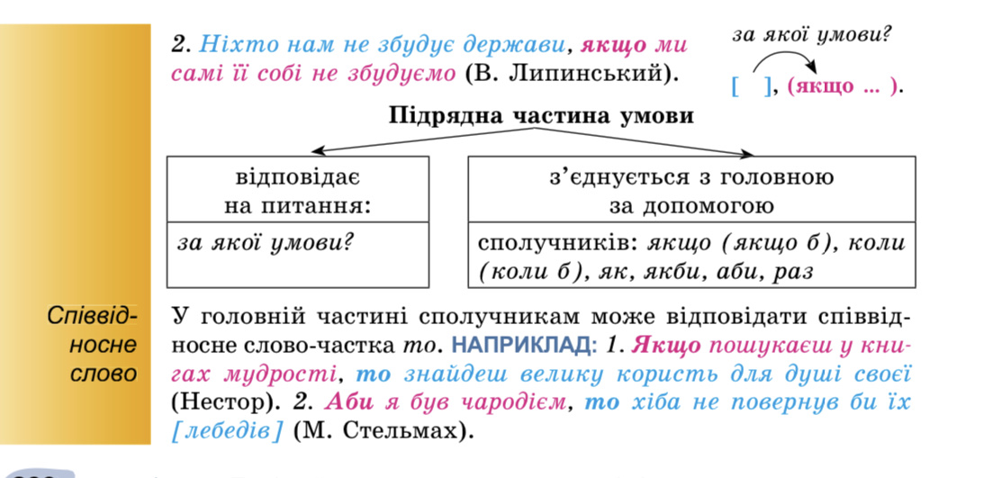

Slide 17
Інтерактивна вправа «Характеристика складних речень»
https://learningapps.org/watch?v=paeywpowk18

Slide 18
Складнопідрядні речення з підрядними причини, мети, умови.
Українська мова. 9 клас
Презентацію підготувала
Гнатюк Олена Василівна,
учитель Спеціалізованої школи № 211
з поглибленим вивченням англійської мови
Оболонського району м. Києва.
2021 р.

